Slide 1
MÔ PHỎNG QUÂN SỰ
Bài 4: Mô hình hóa đám đông và Mô phỏng hành vi cá nhân
Bộ môn CNPM – Khoa CNTT. Contact: khanh29bk@gmail.com

Slide 2
MÔ PHỎNG QUÂN SỰ
Nội dung
I. Mô hình hóa đám đông
II. Mô phỏng hành vi cá nhân
Bộ môn CNPM – Khoa CNTT. Contact: khanh29bk@gmail.com

Slide 3
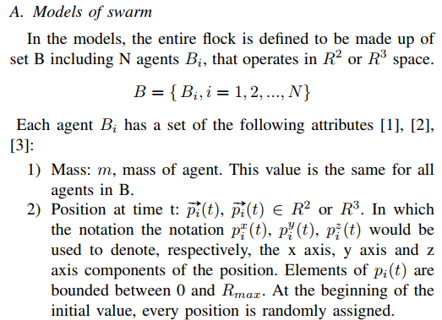
MÔ PHỎNG QUÂN SỰ
I. Các khái niệm cơ bản
Bộ môn CNPM – Khoa CNTT. Contact: khanh29bk@gmail.com

Slide 4
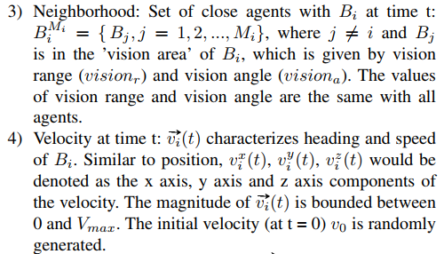
MÔ PHỎNG QUÂN SỰ
I. Các khái niệm cơ bản
Bộ môn CNPM – Khoa CNTT. Contact: khanh29bk@gmail.com

Slide 5
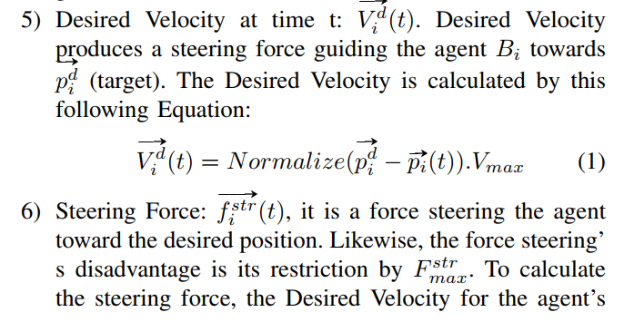
MÔ PHỎNG QUÂN SỰ
I. Các khái niệm cơ bản
Bộ môn CNPM – Khoa CNTT. Contact: khanh29bk@gmail.com

Slide 6
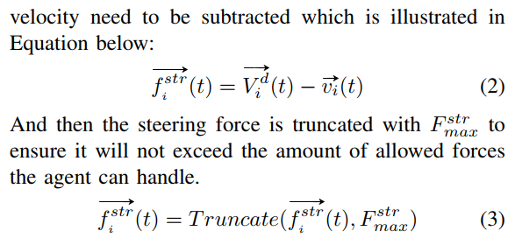
MÔ PHỎNG QUÂN SỰ
I. Các khái niệm cơ bản
Bộ môn CNPM – Khoa CNTT. Contact: khanh29bk@gmail.com

Slide 7
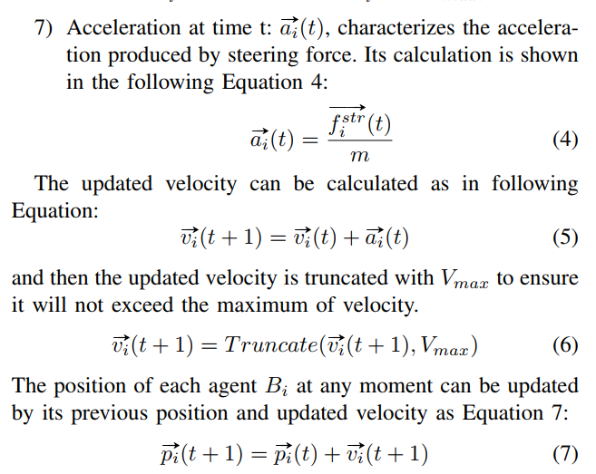
MÔ PHỎNG QUÂN SỰ
I. Các khái niệm cơ bản
Bộ môn CNPM – Khoa CNTT. Contact: khanh29bk@gmail.com

Slide 8
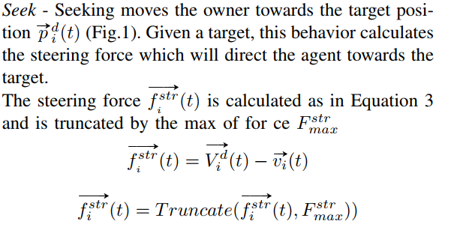
MÔ PHỎNG QUÂN SỰ
II. Individual behaviors, group behaviors and combination of behaviors
Bộ môn CNPM – Khoa CNTT. Contact: khanh29bk@gmail.com

Slide 9
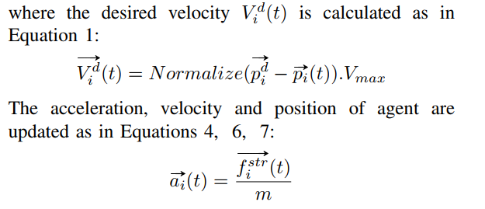
MÔ PHỎNG QUÂN SỰ
I. Các khái niệm cơ bản
Bộ môn CNPM – Khoa CNTT. Contact: khanh29bk@gmail.com

Slide 10
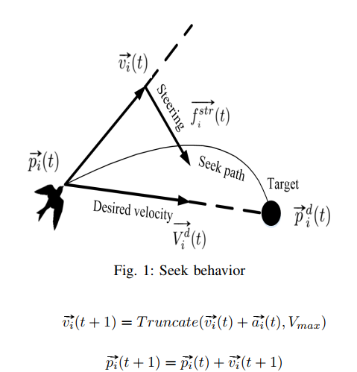
MÔ PHỎNG QUÂN SỰ
I. Các khái niệm cơ bản
Bộ môn CNPM – Khoa CNTT. Contact: khanh29bk@gmail.com

Slide 11
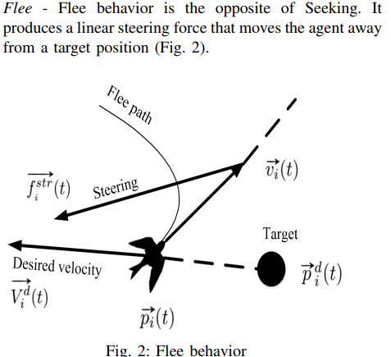
MÔ PHỎNG QUÂN SỰ
I. Các khái niệm cơ bản
Bộ môn CNPM – Khoa CNTT. Contact: khanh29bk@gmail.com

Slide 12
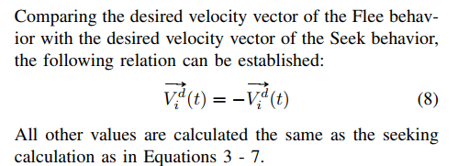
MÔ PHỎNG QUÂN SỰ
I. Các khái niệm cơ bản
Bộ môn CNPM – Khoa CNTT. Contact: khanh29bk@gmail.com

Slide 13
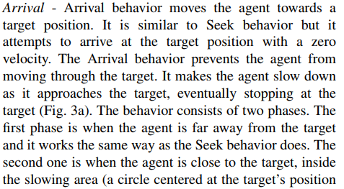
MÔ PHỎNG QUÂN SỰ
I. Các khái niệm cơ bản
Bộ môn CNPM – Khoa CNTT. Contact: khanh29bk@gmail.com

Slide 14
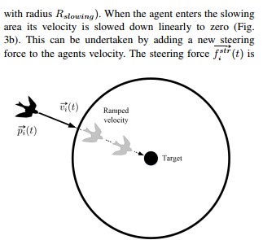
MÔ PHỎNG QUÂN SỰ
I. Các khái niệm cơ bản
Bộ môn CNPM – Khoa CNTT. Contact: khanh29bk@gmail.com

Slide 15
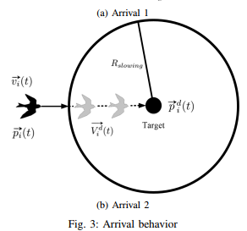
MÔ PHỎNG QUÂN SỰ
I. Các khái niệm cơ bản
Bộ môn CNPM – Khoa CNTT. Contact: khanh29bk@gmail.com

Slide 16
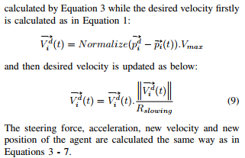
MÔ PHỎNG QUÂN SỰ
I. Các khái niệm cơ bản
Bộ môn CNPM – Khoa CNTT. Contact: khanh29bk@gmail.com

Slide 17
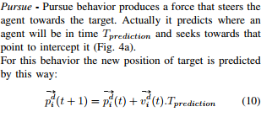
MÔ PHỎNG QUÂN SỰ
I. Các khái niệm cơ bản
Bộ môn CNPM – Khoa CNTT. Contact: khanh29bk@gmail.com

Slide 18
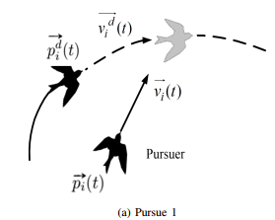
MÔ PHỎNG QUÂN SỰ
I. Các khái niệm cơ bản
Bộ môn CNPM – Khoa CNTT. Contact: khanh29bk@gmail.com

Slide 19
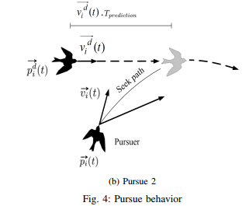
MÔ PHỎNG QUÂN SỰ
I. Các khái niệm cơ bản
Bộ môn CNPM – Khoa CNTT. Contact: khanh29bk@gmail.com

Slide 20
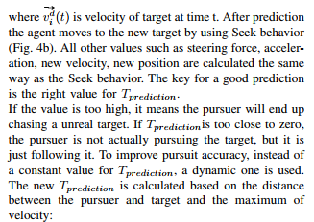
MÔ PHỎNG QUÂN SỰ
I. Các khái niệm cơ bản
Bộ môn CNPM – Khoa CNTT. Contact: khanh29bk@gmail.com

Slide 21

MÔ PHỎNG QUÂN SỰ
I. Các khái niệm cơ bản
Bộ môn CNPM – Khoa CNTT. Contact: khanh29bk@gmail.com

Slide 22
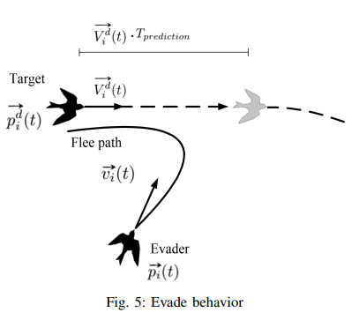
MÔ PHỎNG QUÂN SỰ
I. Các khái niệm cơ bản
Bộ môn CNPM – Khoa CNTT. Contact: khanh29bk@gmail.com

Slide 23
MÔ PHỎNG QUÂN SỰ
I. Các khái niệm cơ bản
Wander - The Wander behavior is designed to produce a realistic casual movement, that will give the impression of a random walk through the agent’s environment. The simplest way to implement Wander behavior is to generate randomly new positions and use the seek behavior to make agent move to those positions. Change the position of target every few time units will make the agent eventually move around the whole environment chasing the target but never be able to reach the target.
Another implementation of the Wander behavior was proposed by Craig W. Reynolds in which the basic idea is to produce small random displacements and apply to the agents current velocity. Since the velocity vector defines where the agent is heading to and how much it moves every time unit, any interference with that vector will change the current route. Using this approach prevents the agent from abruptly changing its route.
Bộ môn CNPM – Khoa CNTT. Contact: khanh29bk@gmail.com

Slide 24
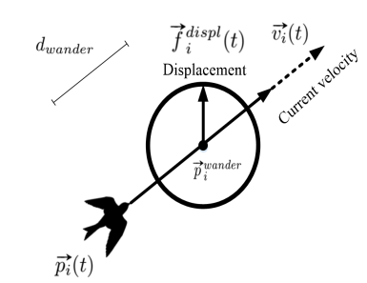
MÔ PHỎNG QUÂN SỰ
I. Các khái niệm cơ bản
Bộ môn CNPM – Khoa CNTT. Contact: khanh29bk@gmail.com

Slide 25
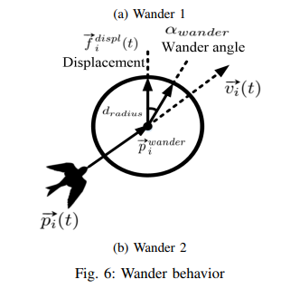
MÔ PHỎNG QUÂN SỰ
I. Các khái niệm cơ bản
Bộ môn CNPM – Khoa CNTT. Contact: khanh29bk@gmail.com

Slide 26
MÔ PHỎNG QUÂN SỰ
I. Các khái niệm cơ bản
Interpose - Interpose behavior produces a steering force that moves the agent to a point along the imaginary line connecting two other agents (Fig. 7). The general approach is similar to Pursue behavior: predict the future position of the two target agents, determine a target point by interpolating between the future positions, and use Seek or Arrival behaviors to steer toward the target point. For the implementation, at the first step, a point along the imaginary line connecting the positions of the agents need to be determined. This point can be found by taking into account the interposition ratio, a number between 0 and 1 where 0 is the position of the first agent and 1 is the position of the second one. Values in between are interpolated intermediate locations.
Bộ môn CNPM – Khoa CNTT. Contact: khanh29bk@gmail.com

Slide 27
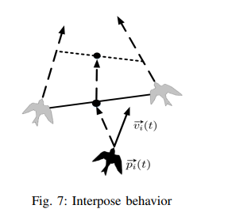
MÔ PHỎNG QUÂN SỰ
I. Các khái niệm cơ bản
Bộ môn CNPM – Khoa CNTT. Contact: khanh29bk@gmail.com

Slide 28
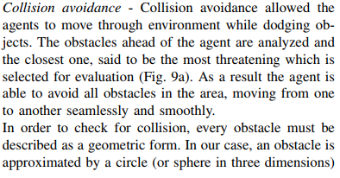
MÔ PHỎNG QUÂN SỰ
I. Các khái niệm cơ bản
Bộ môn CNPM – Khoa CNTT. Contact: khanh29bk@gmail.com

Slide 29
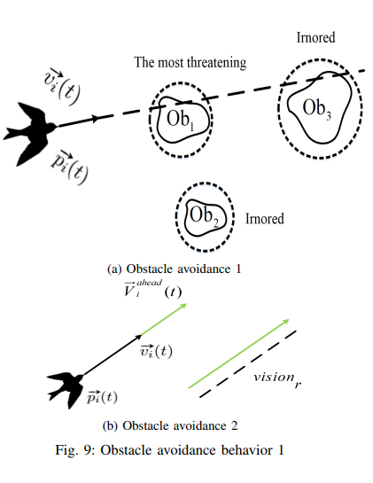
MÔ PHỎNG QUÂN SỰ
I. Các khái niệm cơ bản

Slide 30
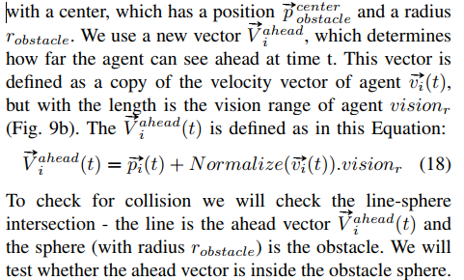
MÔ PHỎNG QUÂN SỰ
I. Các khái niệm cơ bản

Slide 31
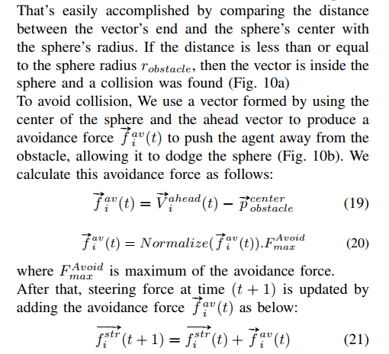
MÔ PHỎNG QUÂN SỰ
I. Các khái niệm cơ bản

